Slide 1
Презентация из опыта работы
«Познаем окружающий мир через игру и эксперименты»
Воспитатель: Чучаева К.С.

Slide 2
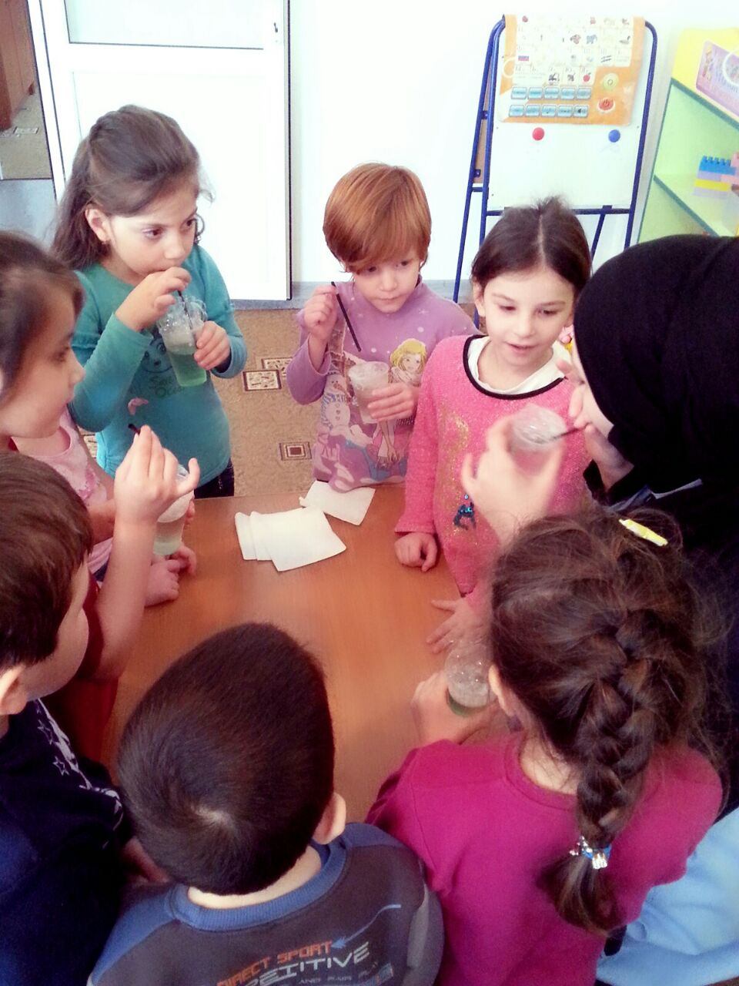
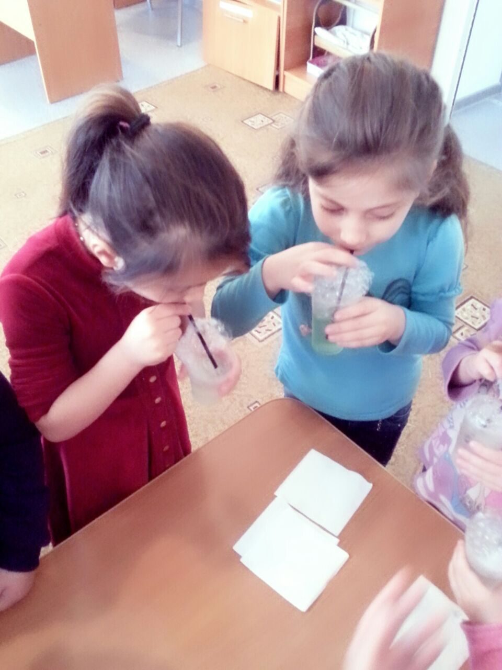
«Твердый – мягкий» Цель: Сформировать представление о твердости камня. Материалы: камешки, пластилин, монеты.

Slide 3
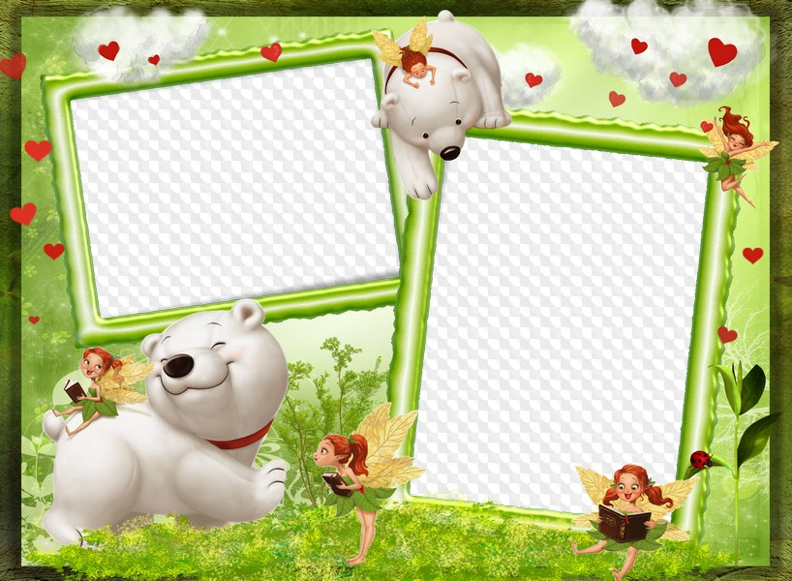
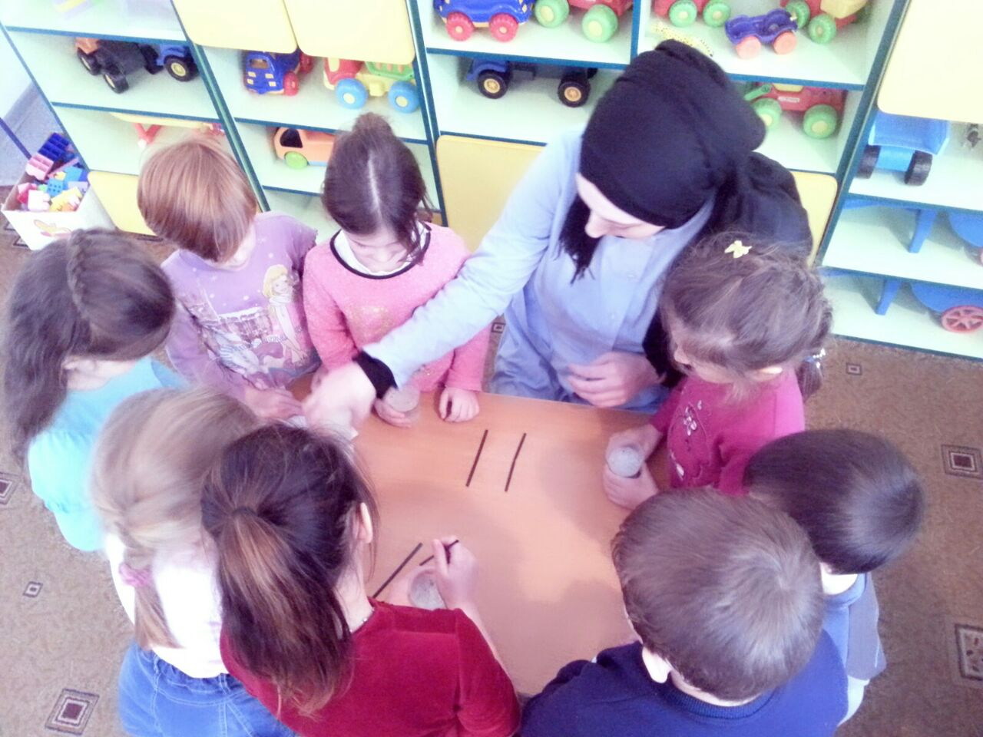
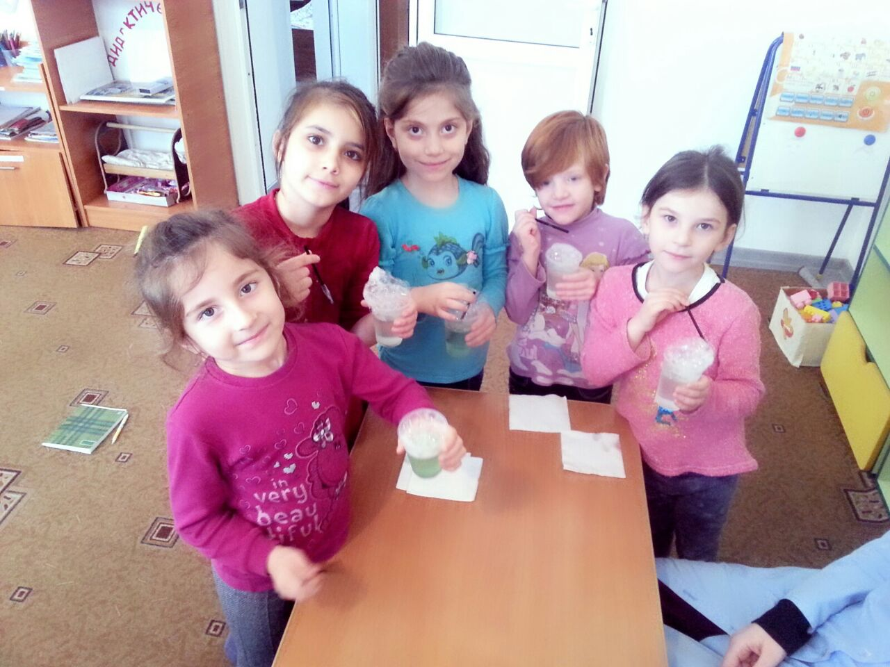

Slide 4
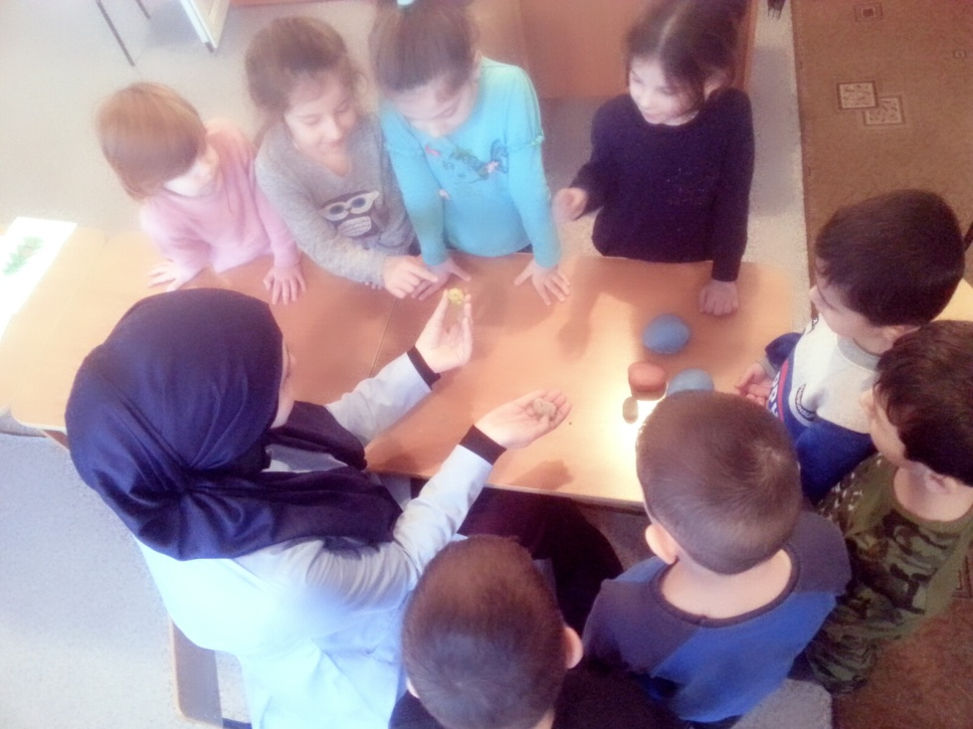
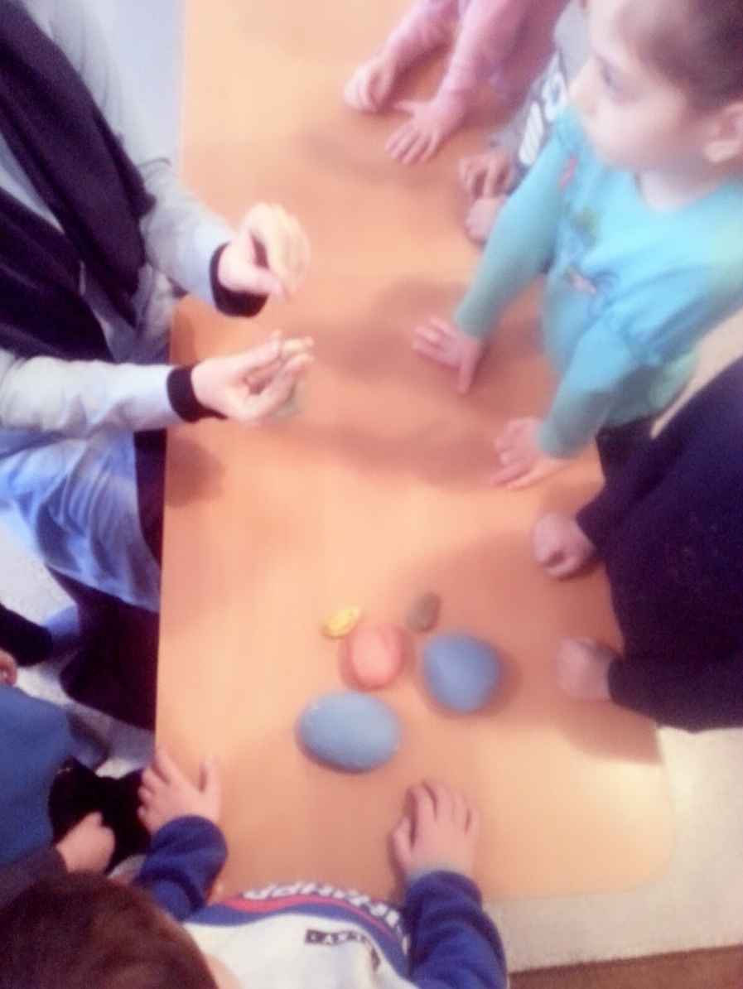

Slide 5
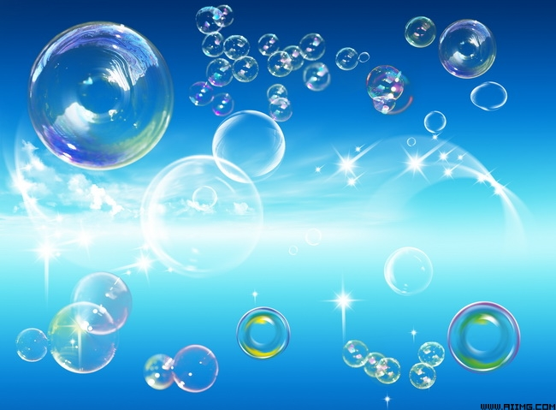
Игра «Мыльные пузырьки» Цель: вызвать желание пускать мыльные пузыри, познакомить с тем, что при попадании воздуха в мыльную воду образуется пузырь. Материал: мыльная вода, коктельные трубочки, пластиковы стаканчики.

Slide 6
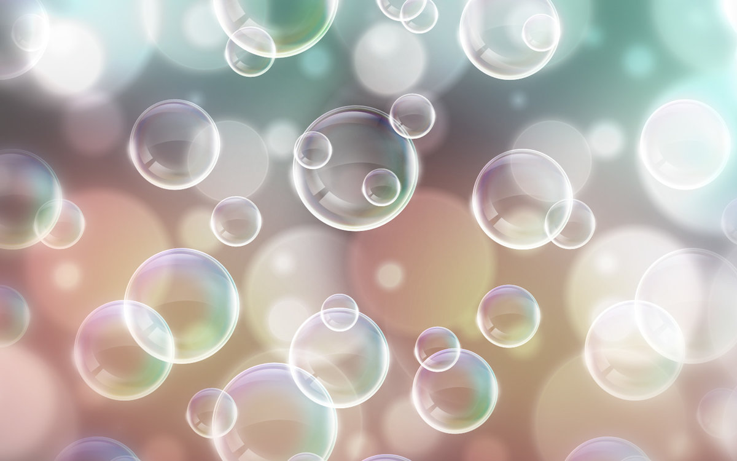
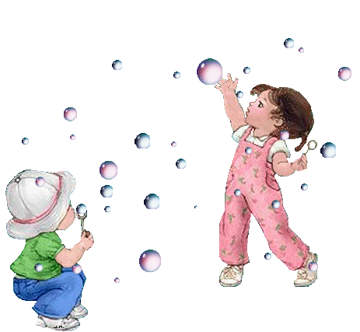
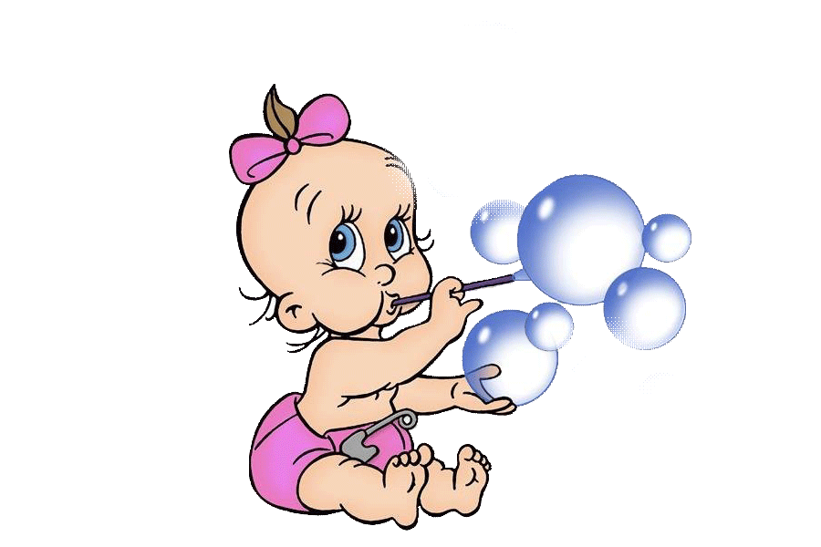

Slide 7
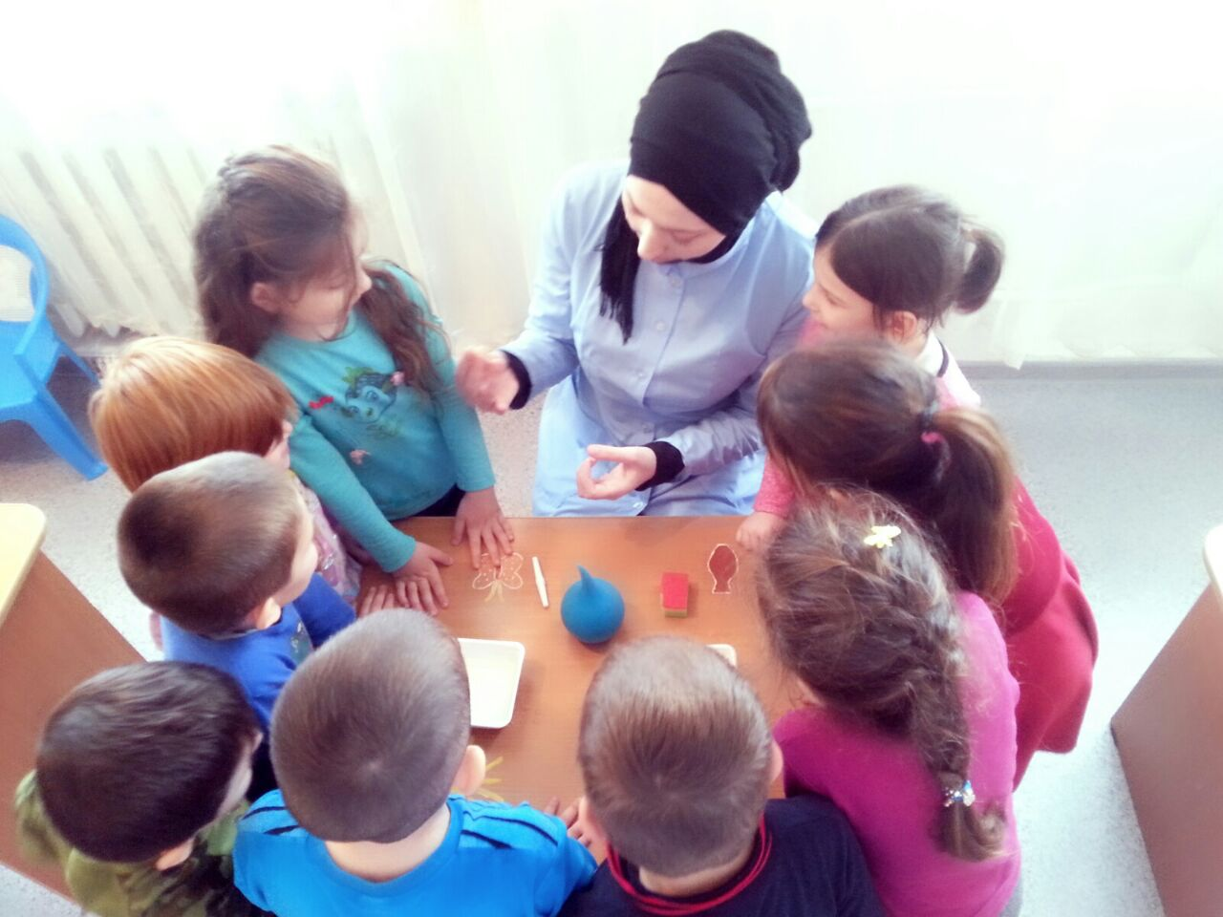
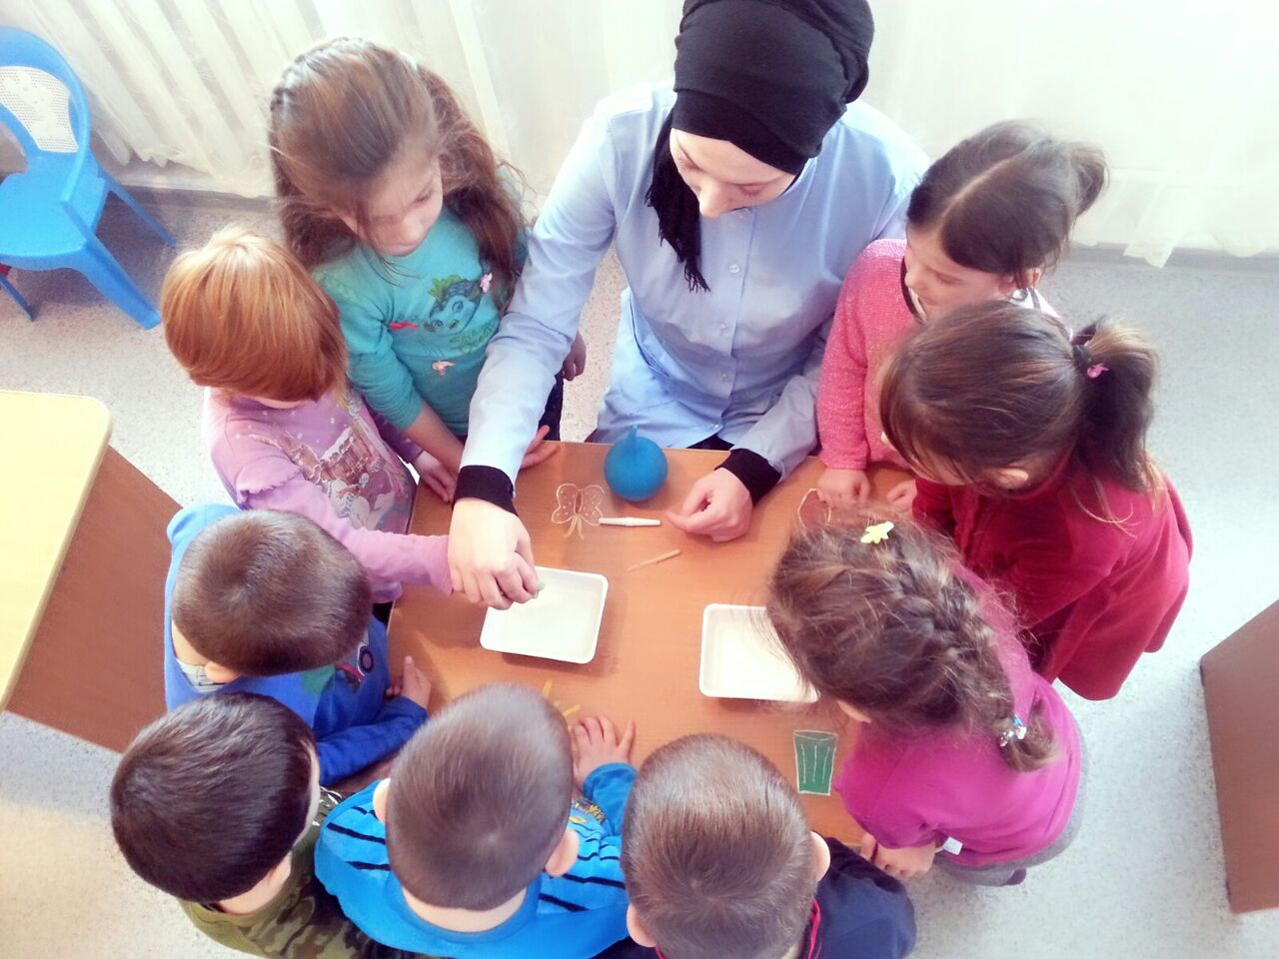
«Как вода гулять отправилась» Цель: дать представление о том, что воду можно собрать различными предметами – губкой, пипеткой, грушей, салфеткой. Материал: поролоновая губка, пластмассовый шприц без иглы, резиновая груша, ванночка с водой.

Slide 8
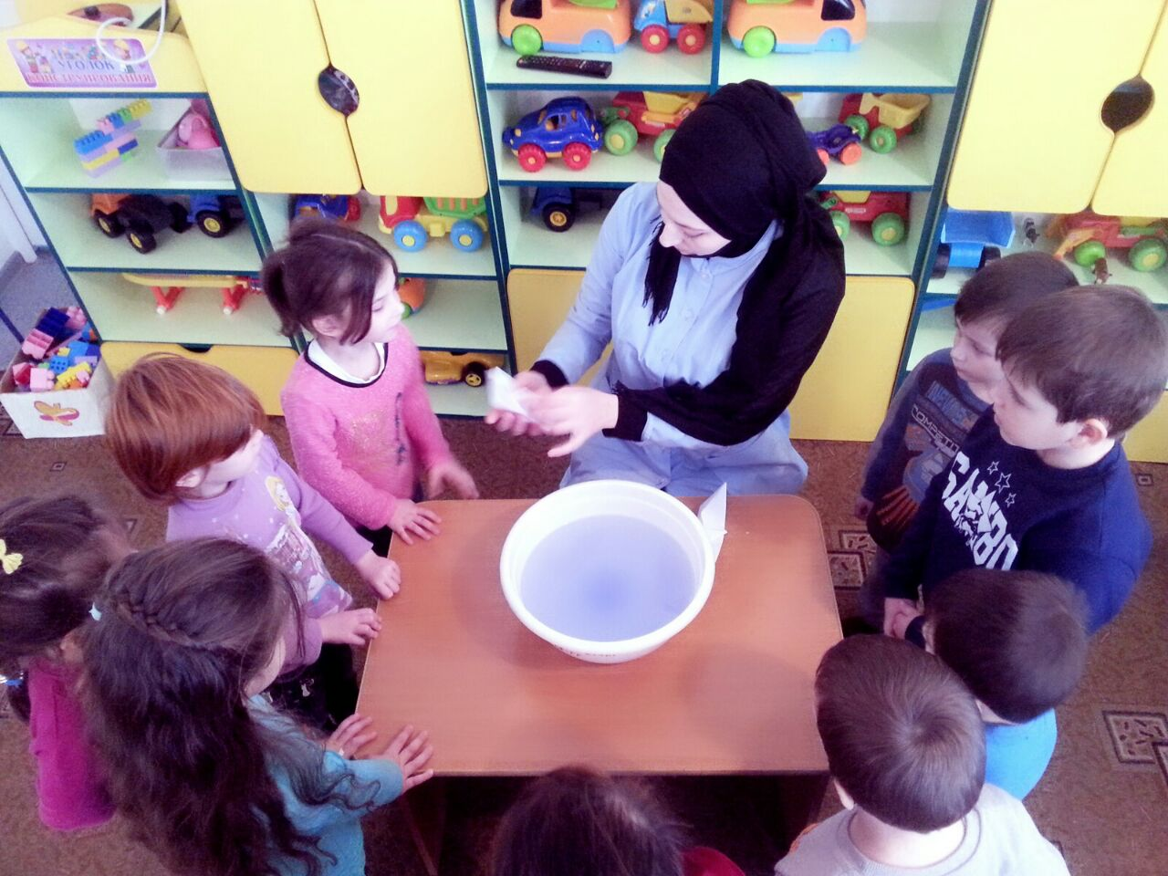
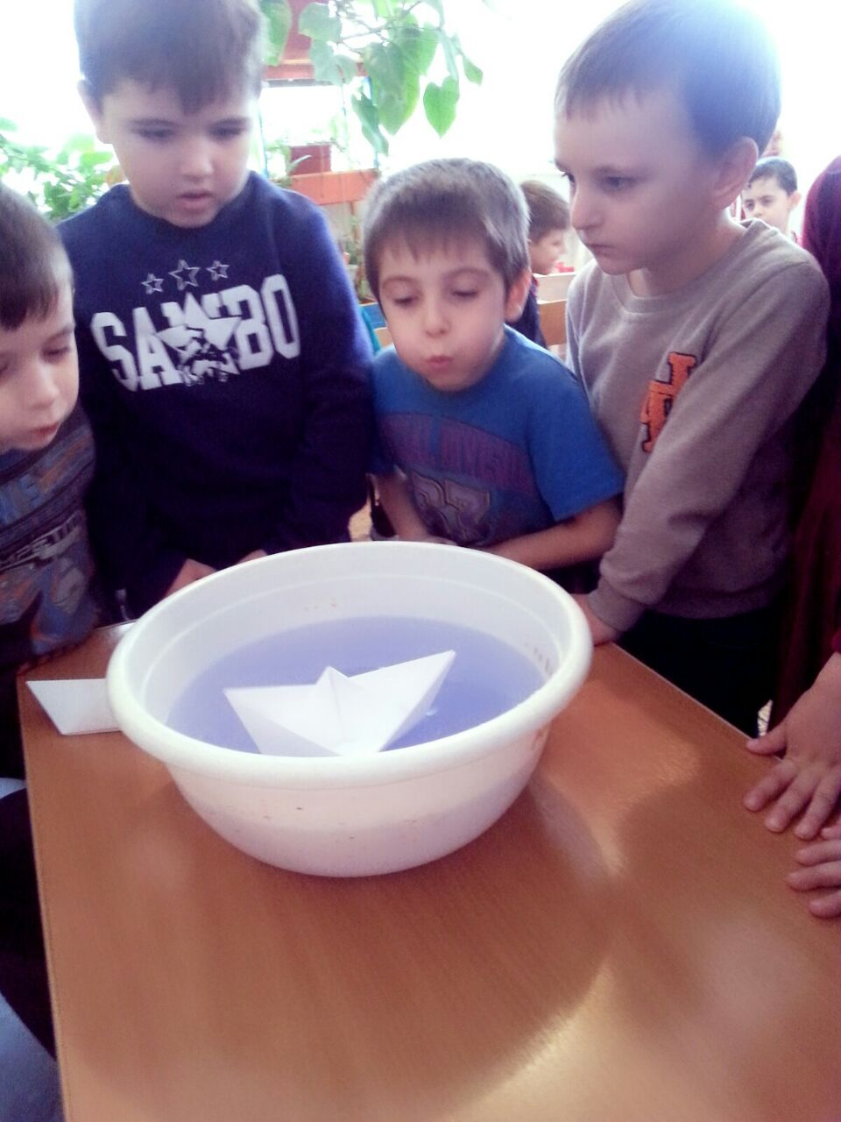
Эксперимент «Лодочка, плыви»
Цель: Дать представление о том, что предметы могут пере­двигаться при помощи воздуха. Материал: Таз с водой, бумажные лодочки.

Slide 9
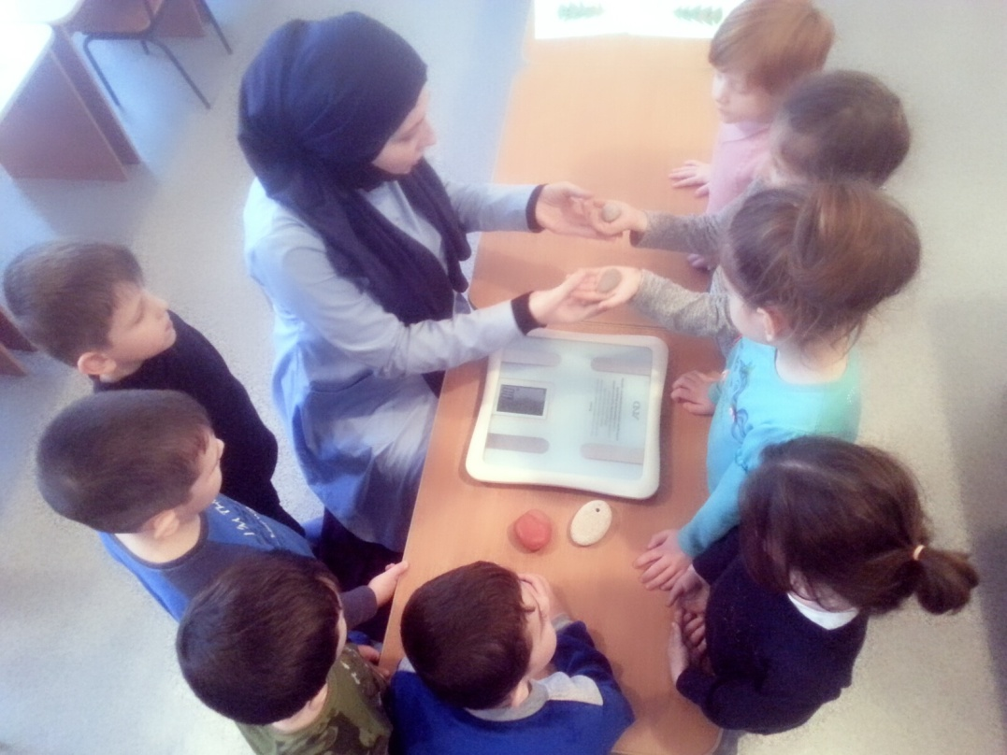
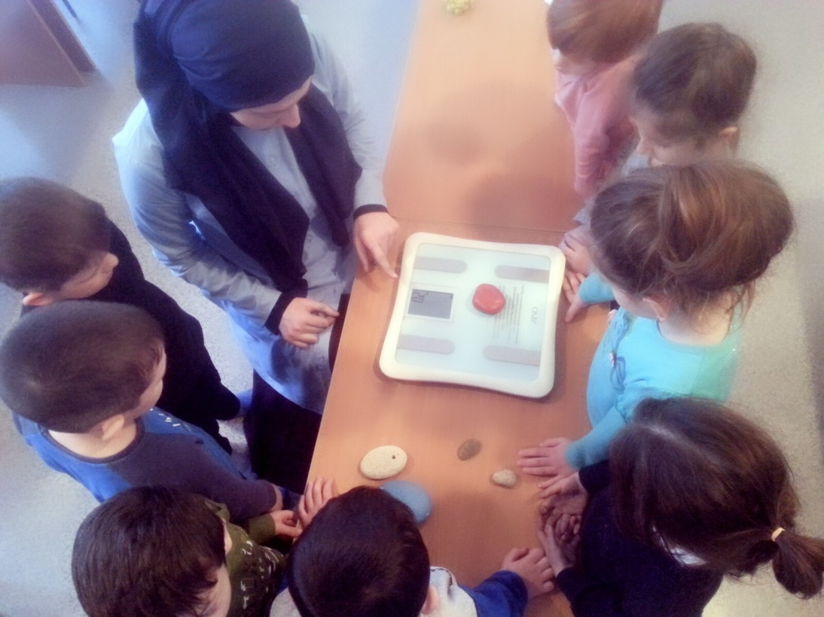
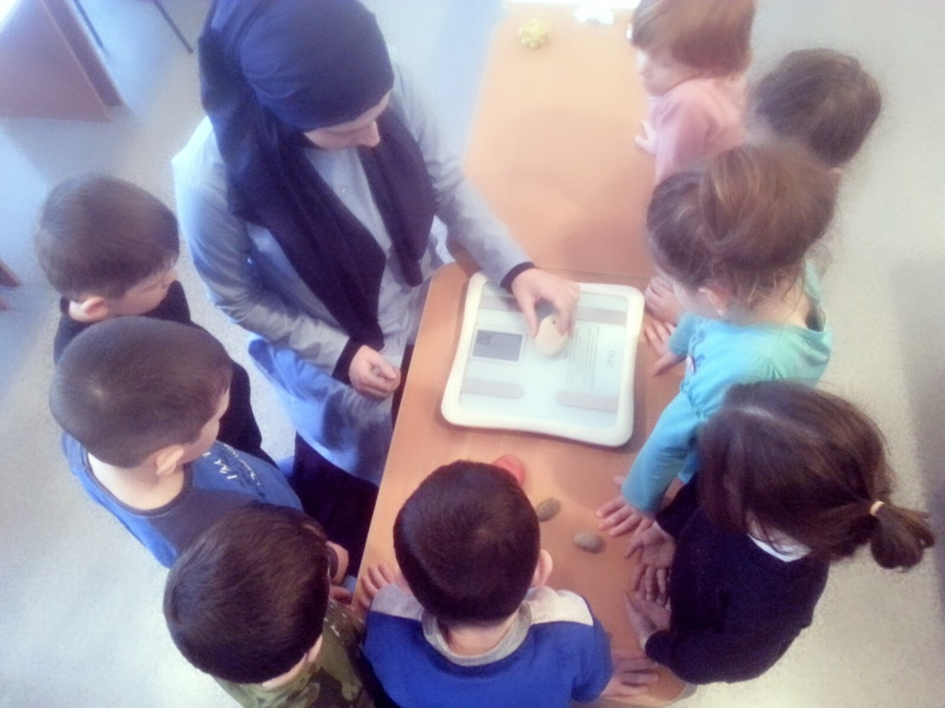
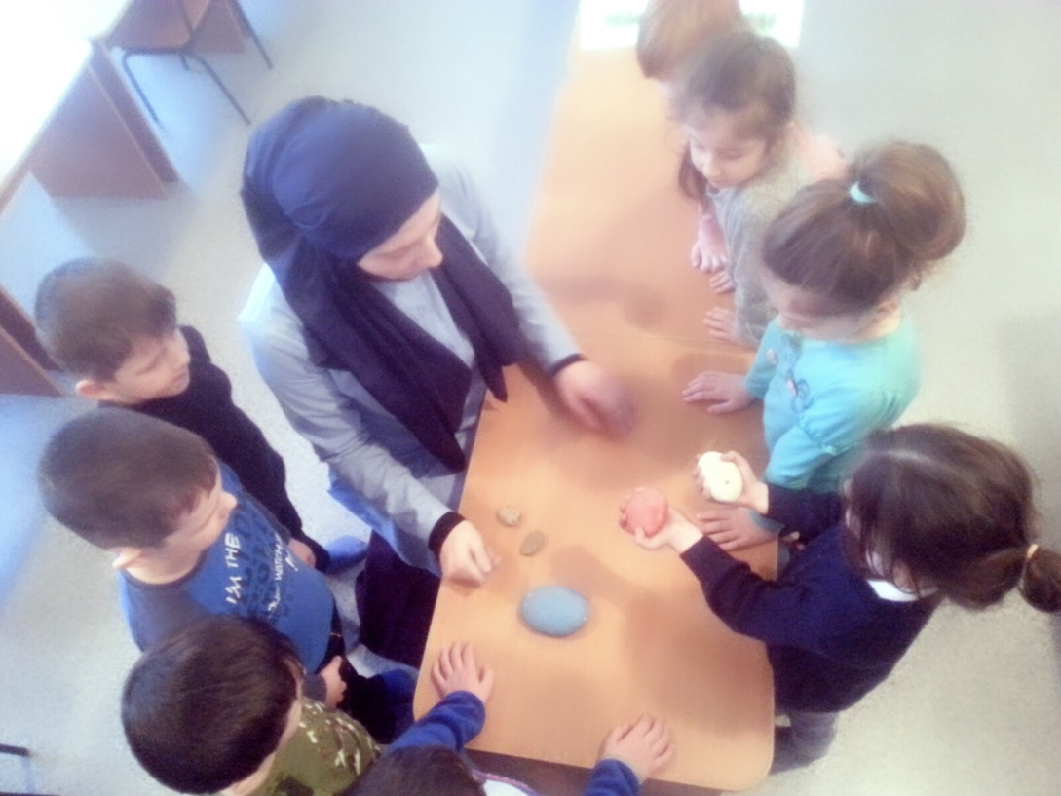
« Легкий/ тяжелый» Цель: сформировать представления о свойствах камня. Материалы: камешки разной плотности и величины, весы.

